Slide 1
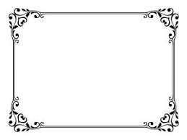
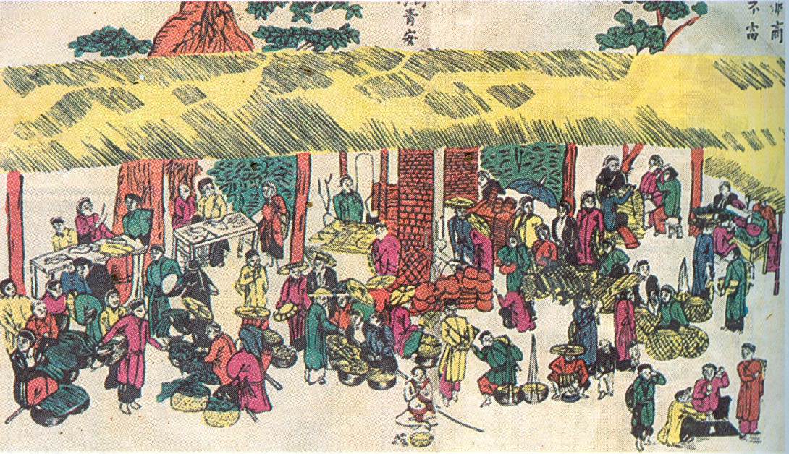
Chủ đề: CUỘC SỐNG XƯA VÀ NAY
Tiết 29: Bài 14: NÉT, MÀU TRONG
TRANH DÂN GIAN HÀNG TRỐNG (Tiết 1)

Slide 2
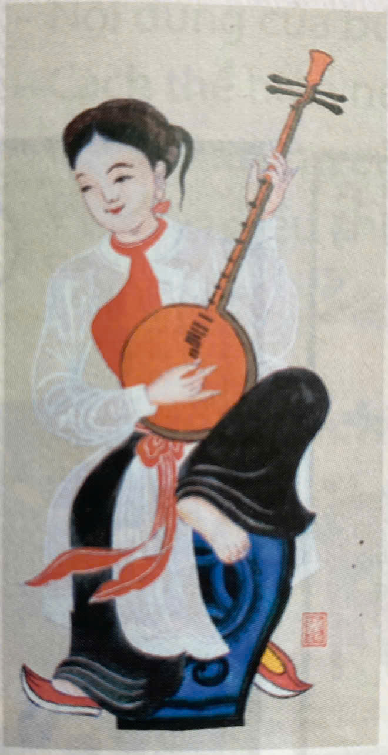
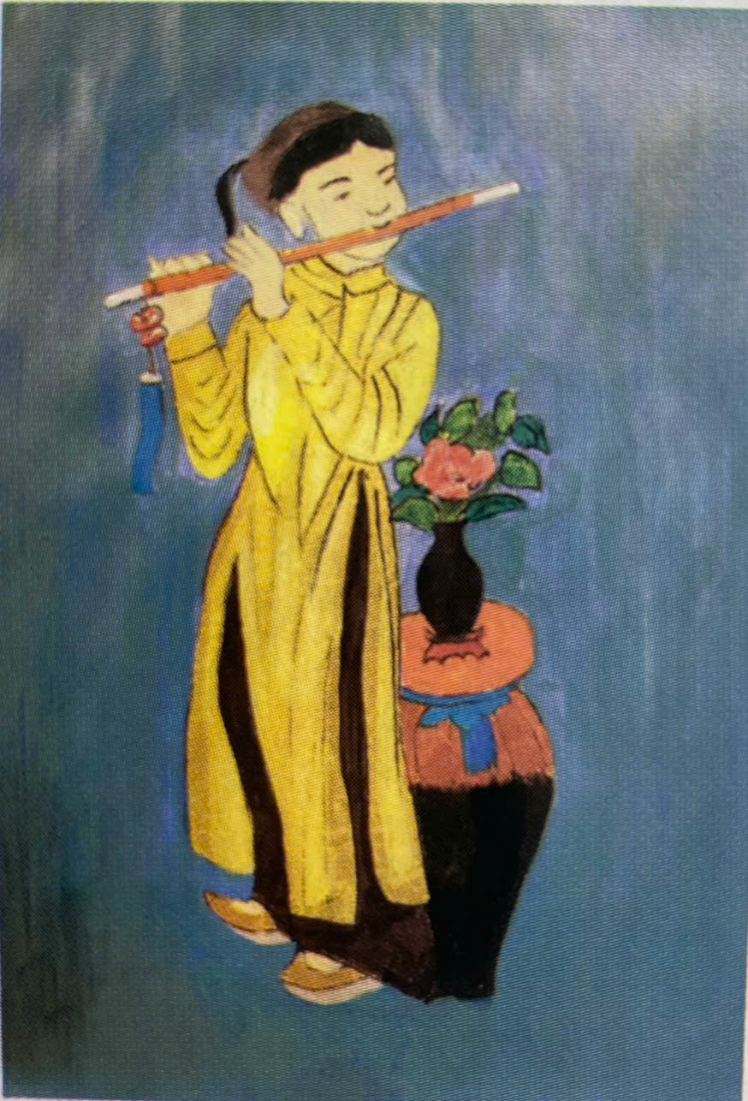
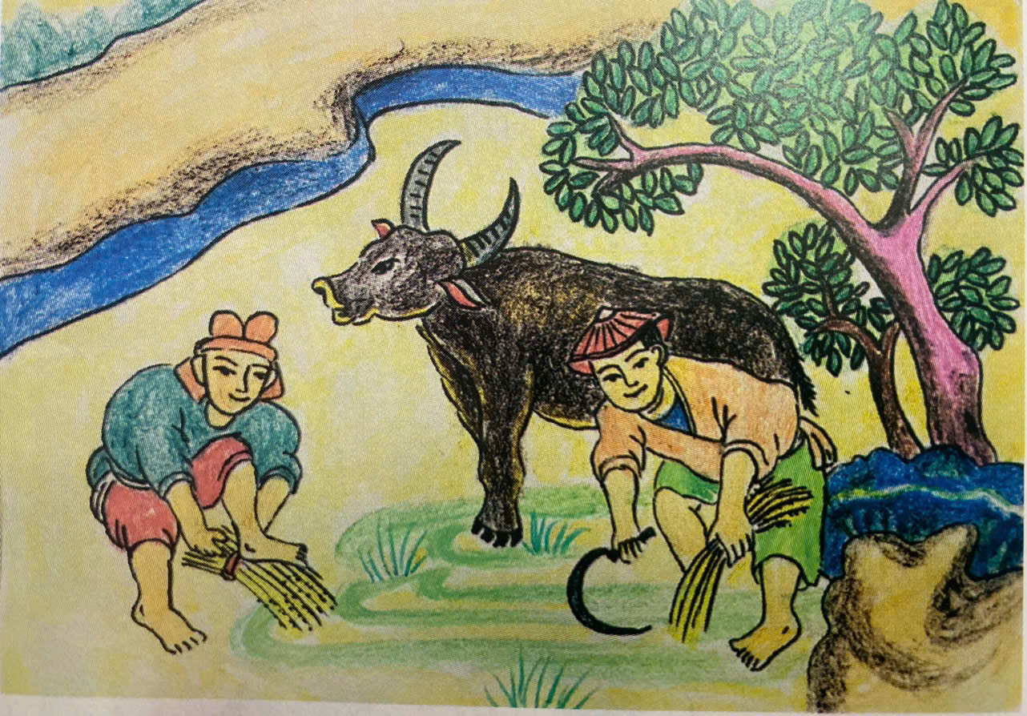
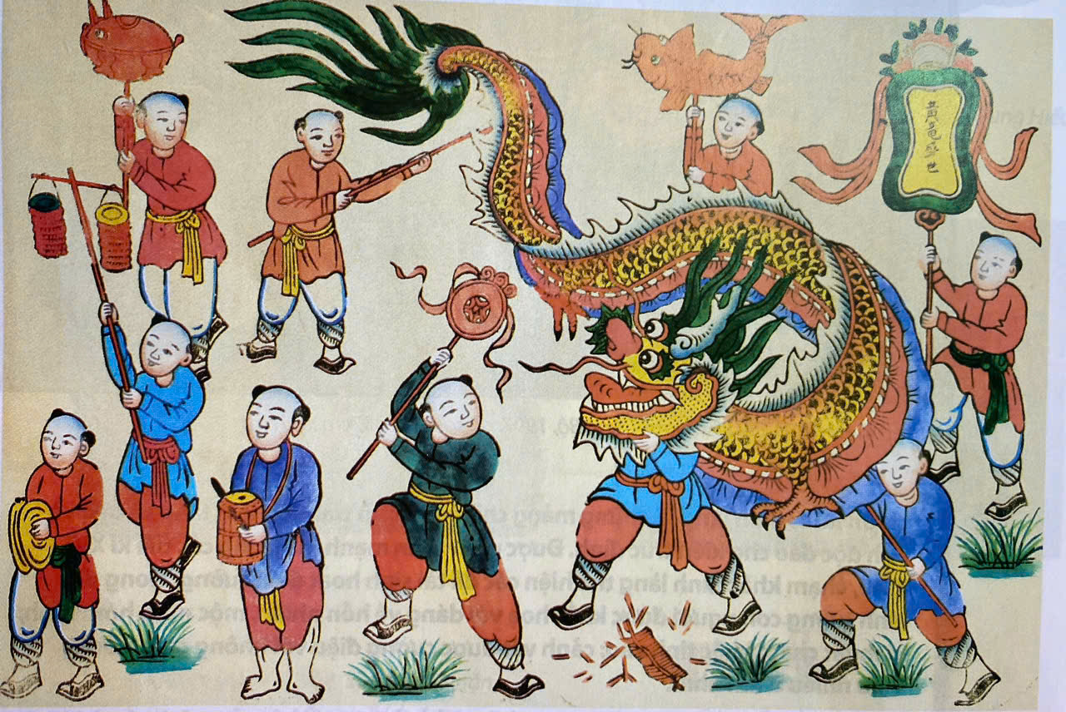
Tiết 29: Bài 14: NÉT, MÀU TRONG
TRANH DÂN GIAN HÀNG TRỐNG (Tiết 1)
IV. Trưng bày sản phẩm và chia sẻ
Quan sát các tác phẩm của bạn và nhận xét, nêu cảm nhận?

Slide 3

IV. Trưng bày sản phẩm và chia sẻ
Quan sát các tác phẩm của bạn và nhận xét, nêu cảm nhận?
- Về bố cục?
- Về hình ảnh, màu sắc?
- Về chủ đề?

Slide 4

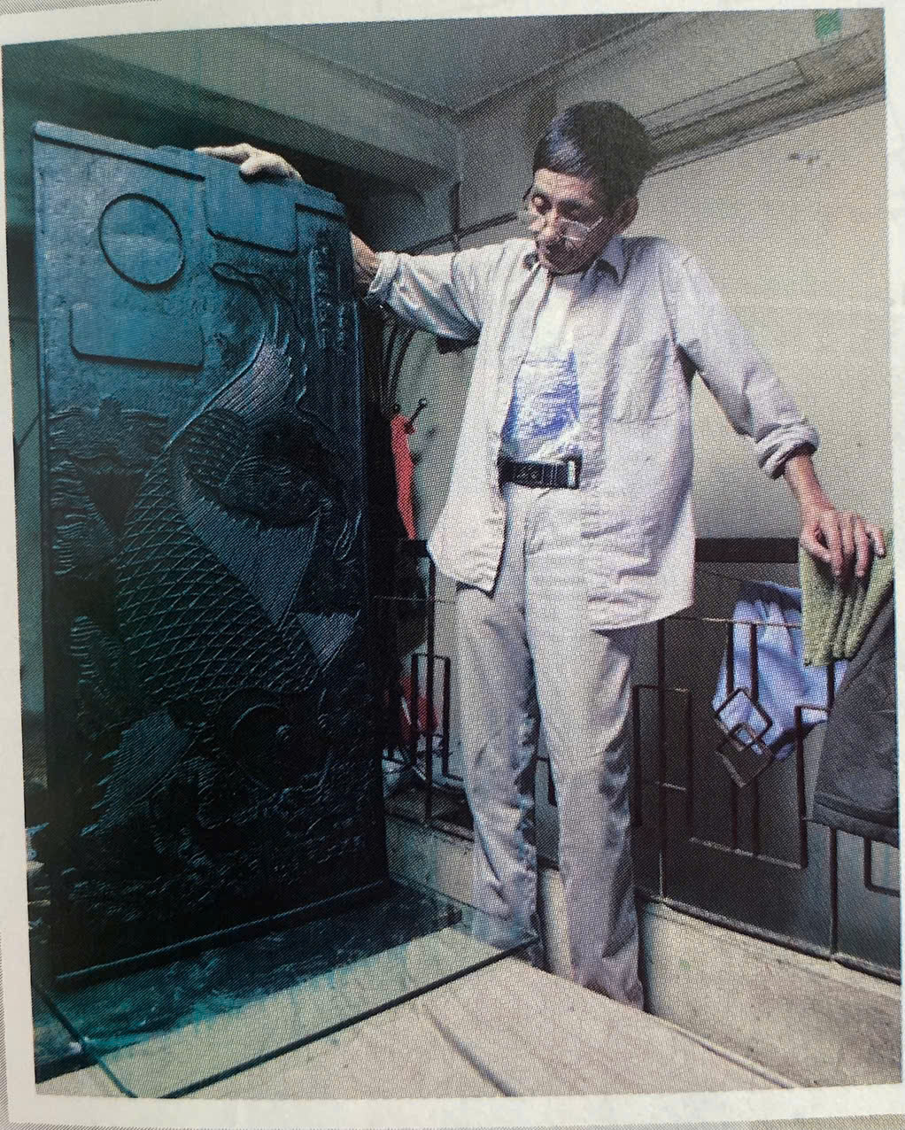
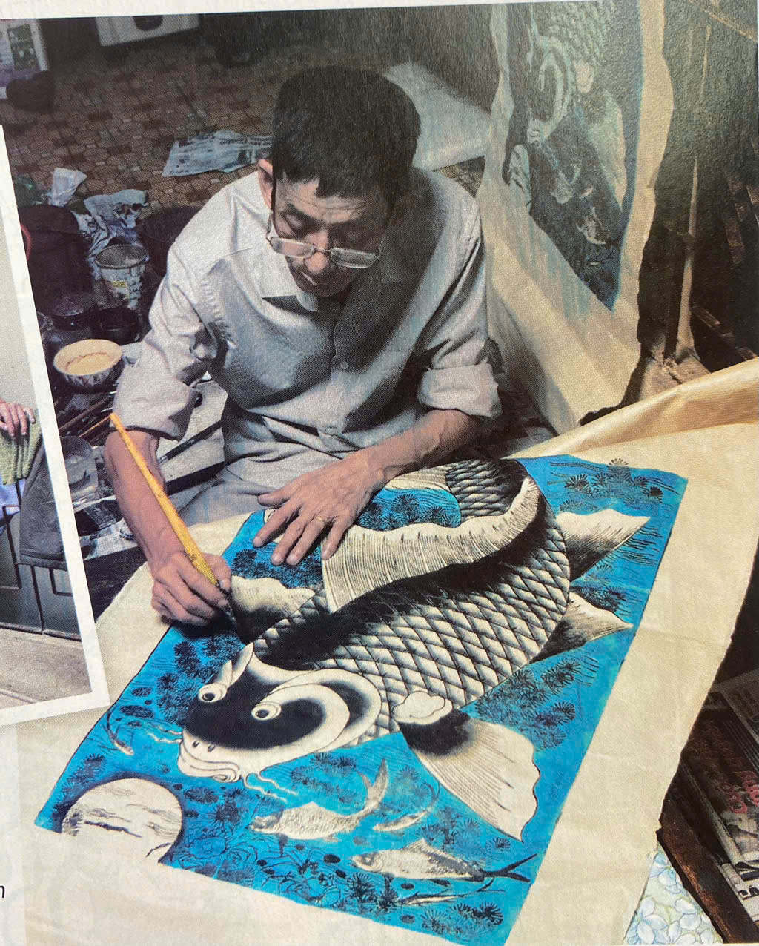
V. Tìm hiểu cách làm tranh dân gian Hàng Trống
Tiết 29: Bài 14: NÉT, MÀU TRONG
TRANH DÂN GIAN HÀNG TRỐNG (Tiết 1)
Tranh Hàng Trống dùng một bản in nét trứơc và tô màu trực tiếp bằng tay

